Slide 1
从零构建大模型学习汇报
万展翼 2025-09-19
luricardo.eriyi@gmail.com
Hefei University of Technology

Slide 2
Outline
1
书本上GPT模型的构建
2
作业第三部分测试+RoPE实现以及测试

Slide 3
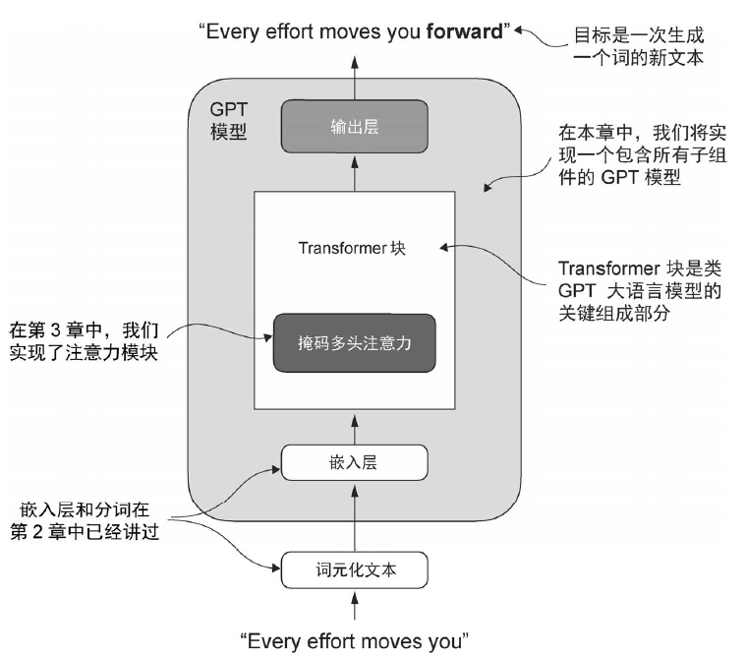
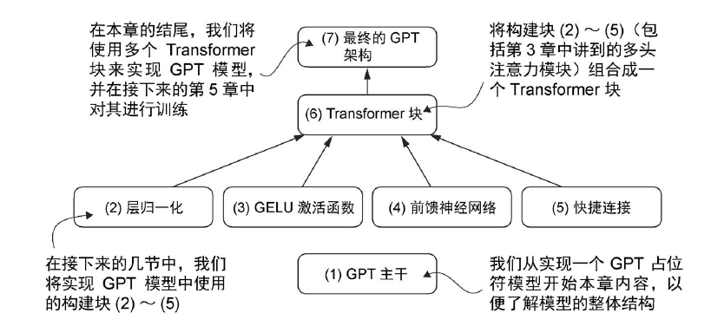
书本上GPT模型的构建
这周主要负责代码的复现：
1、书本上GPT模型构建以及预训练测试
2、CS336课程代码的复现以及测试
如图所示最主要的就是Transformer Block，由于GPT是decoder-only的结构，采用掩码多头注意力：在解码器训练的过程中，
不能让模型知道未来时间步的信息。

Slide 4
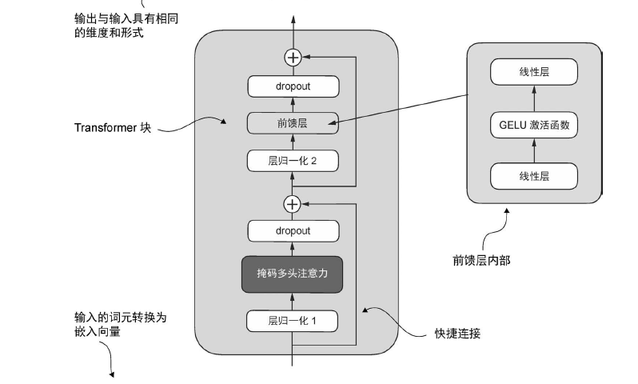
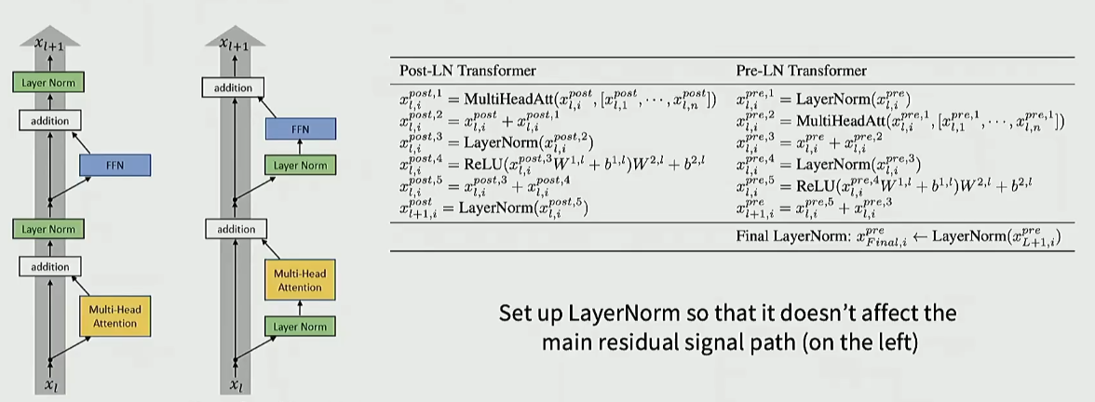
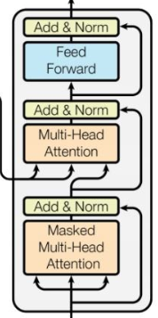



书本上GPT模型的构建
GPT模型中decoder与传统的transformer的一个不同点就是：归一化的位置
前者采用pre-Norm, 而后者采用post-Norm；这种设计的优势在于：梯度至
少能通过残差路径稳定地回传，这确保了最底层的网络也能接收到有效的
梯度信号进行更新。

Slide 5
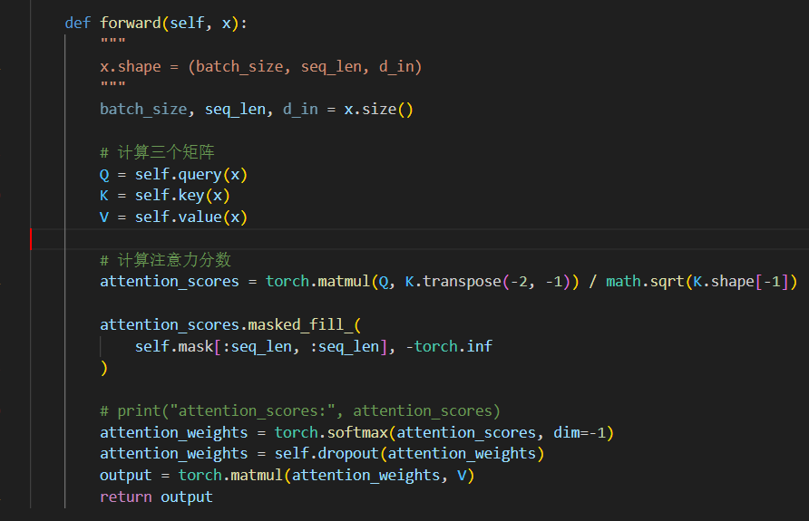
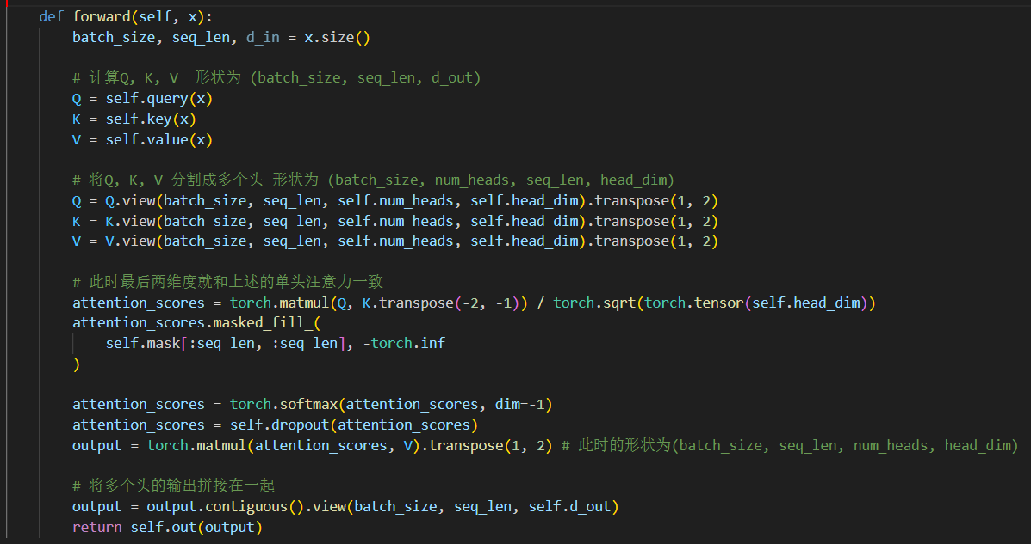
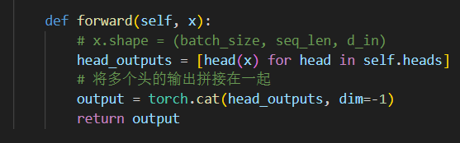
书本上GPT模型的构建
注意力机制的实现：（修订）
第一种方法可以使用堆叠的方式实现
第二种方法主要是通过矩阵的变形实现d_model = num_heads * head_dim

Slide 6
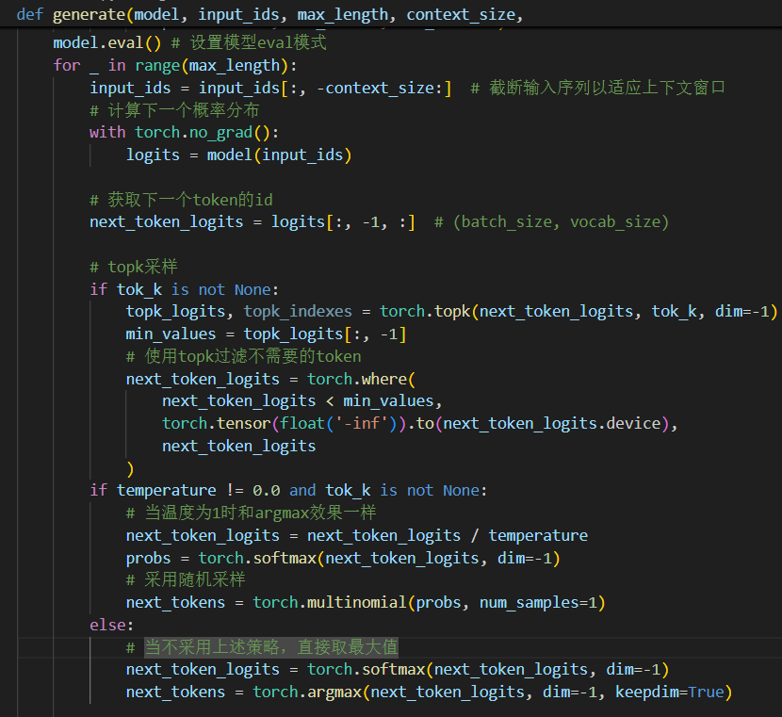
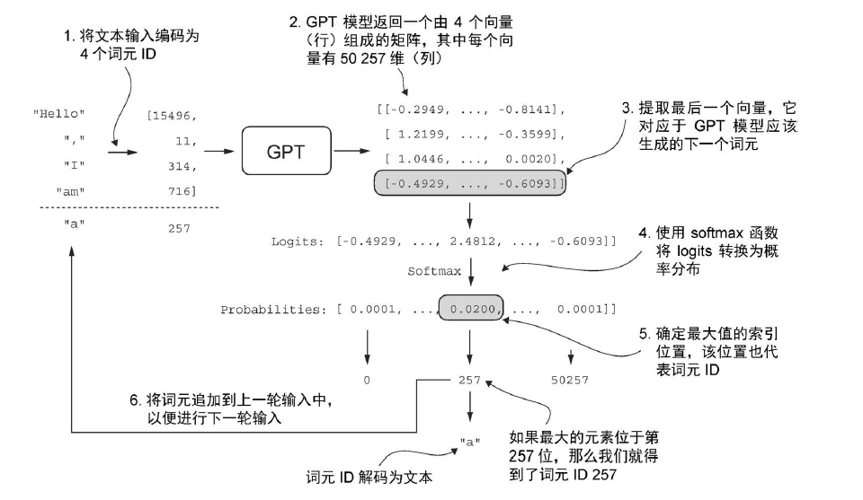

书本上GPT模型的构建
模型生成文本过程：采用TopK以及温度缩放

Slide 7
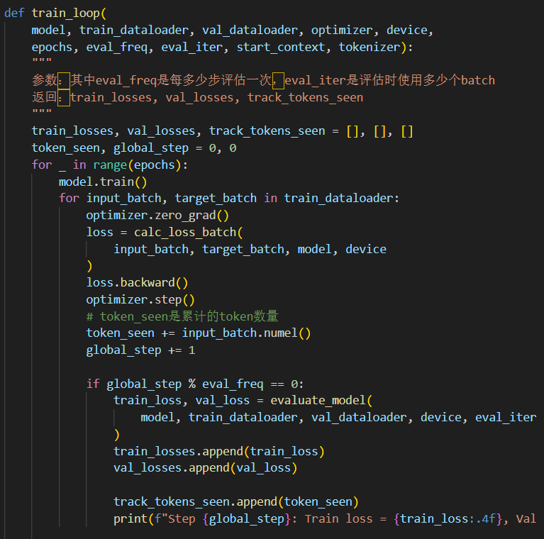
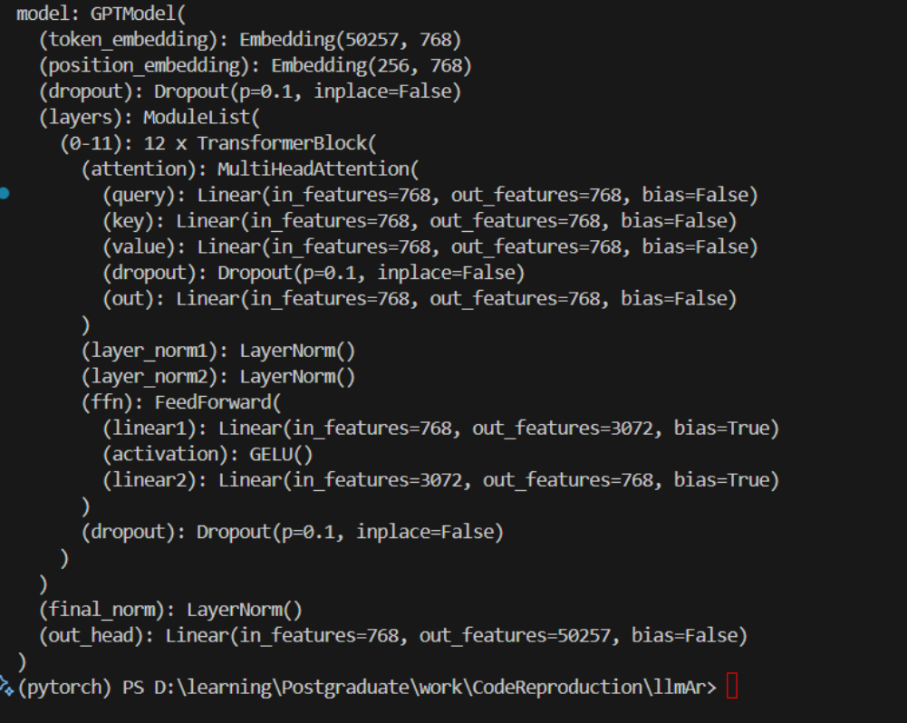
书本上GPT模型的构建
在书本上Tokenizer是直接导入GPT-2的，并没有单独实现
如右图所示则是实现完整的GPT模块的架构的实现

Slide 8
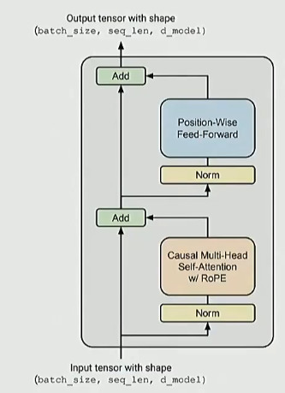
书本上GPT模型的构建
首先先观察一下左边的GPT结构可以发现：
1、层归一化的位置与传统transformer不同，位于注意力之前
2、注意力机制和CS336不同点在于RoPE
3、前者的FFN为两个线性层，而CS336则是使用SwiGLU

Slide 9
Outline
1
书本上GPT模型的构建
2
作业第三部分测试+RoPE实现以及测试

Slide 10
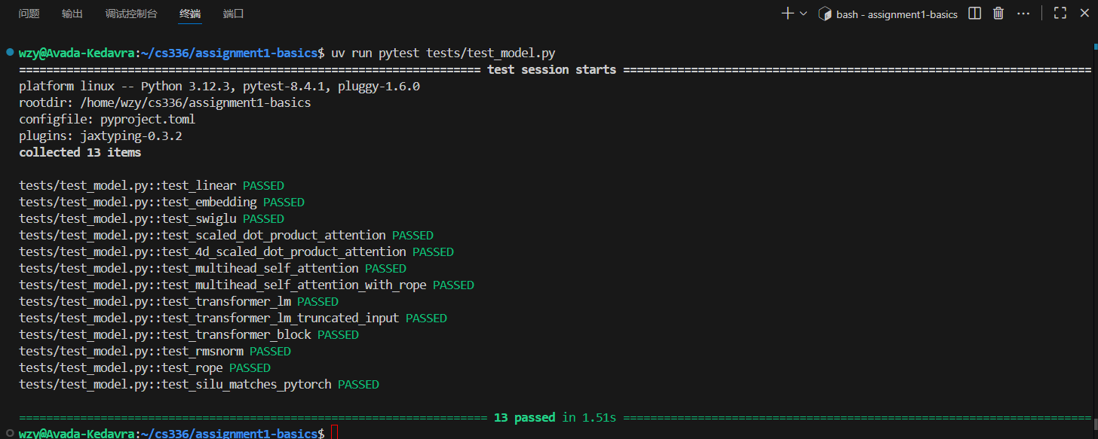
作业第三部分测试+RoPE实现以及测试

Slide 11

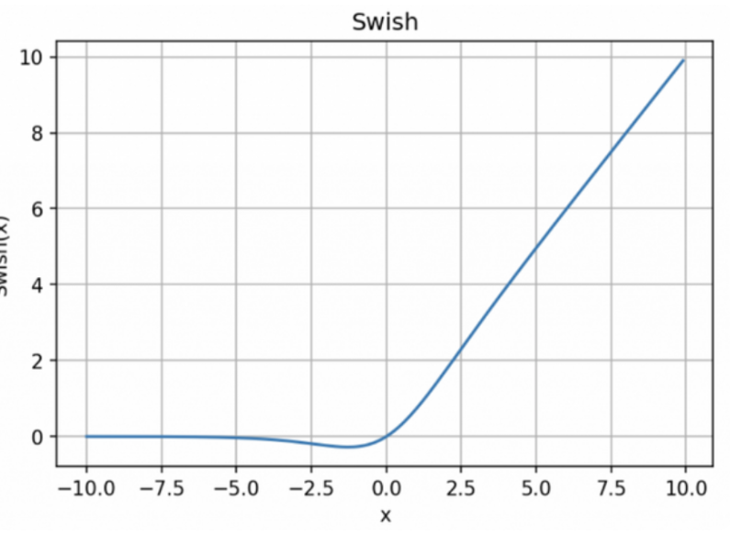


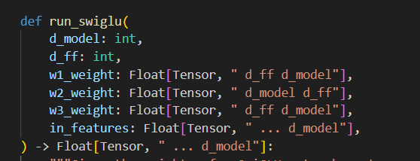
作业第三部分测试+RoPE实现以及测试
该作业主要实现方法就是基础的矩阵乘法；少部分使用torch库比如torch.sigmoid以及torch.softmax
SwiGLU（Swish-Gated Linear Unit）是一种结合了Swish和GLU（Gated Linear Unit）特点的激活函数。
传统的 FFN (Feed Forward Network) 一般是 两层 MLP + 激活函数。SwiGLU 优势：
1、它本质是门控单元，比单一激活函数（ReLU/GELU）更灵活，可以学习到更复杂的特征。
2、使用 Swish（平滑版本的 ReLU），Sigmoid 部分提供了平滑的梯度，让训练更稳定。

Slide 12
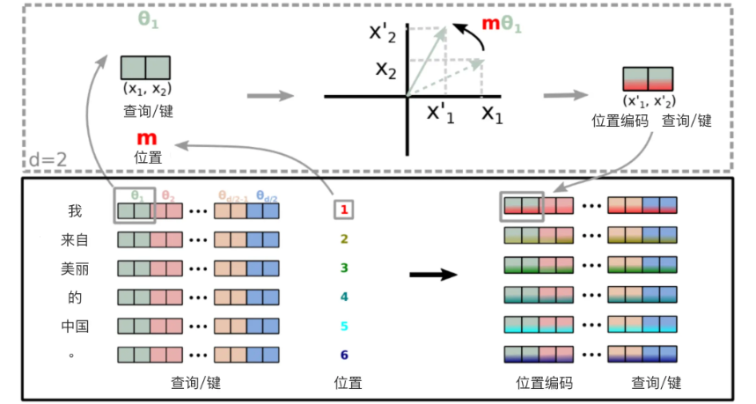
作业第三部分测试+RoPE实现以及测试
旋转位置编码RoPE：
它是由论文提出的一种能够将相对位置信息依赖集成到 self-attention 中并提升 transformer 架构性能的位置编码方式。
和相对位置编码相比，RoPE 具有更好的外推性，目前是大模型相对位置编码中应用最广的方式之一。
大模型外推性：
指的是在训练阶段如果context_size是固定值，那么在预测输入超过了固定值的token，模型将无法处理。
Roformer: Enhanced Transformer With Rotray Position Embedding

Slide 13
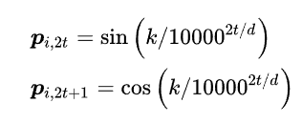
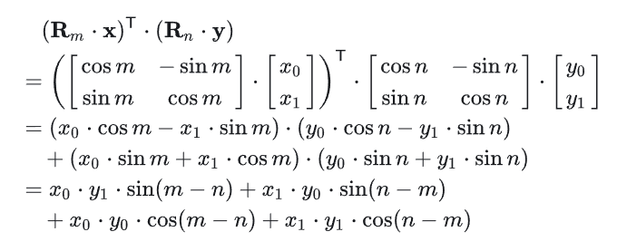
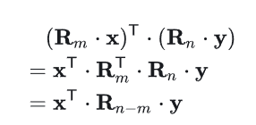

作业第三部分测试+RoPE实现以及测试
绝对位置编码VS旋转位置编码
绝对位置编码：把位置向量加到 embedding 上，通过三角函数的和差公式可以得出每个词之间是线性变换的
旋转位置编码：通过旋转作用在 Q/K 向量上，让注意力机制直接感受到“两个词之间相差多少”

Slide 14
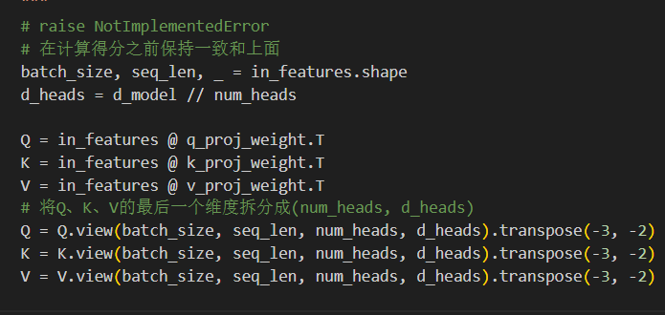
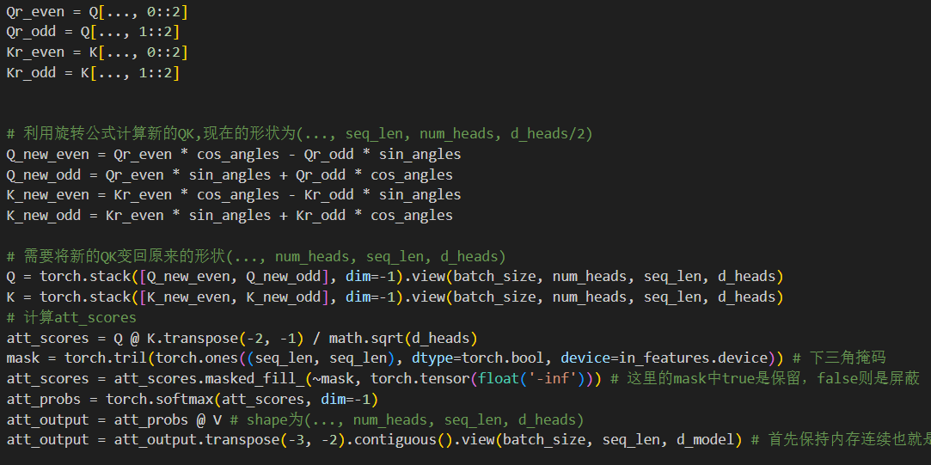
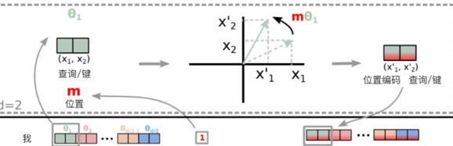
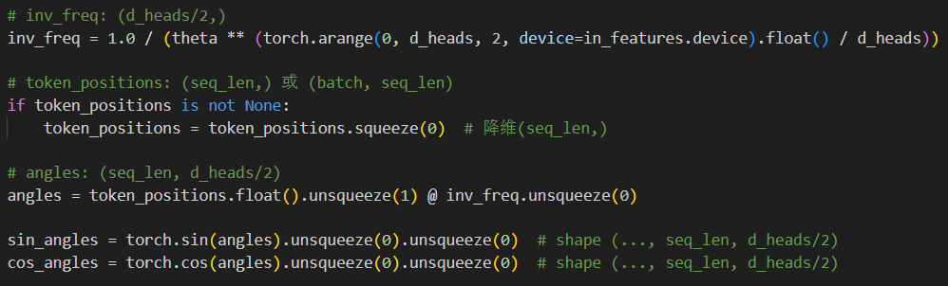
作业第三部分测试+RoPE实现以及测试

Slide 15
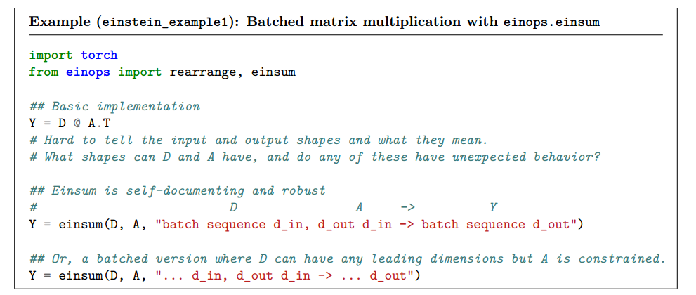
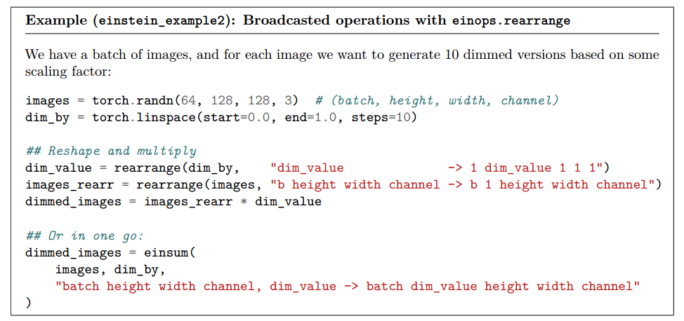
作业第三部分测试+RoPE实现以及测试
在整个Transformer中，我们很多计算都是矩阵的计算，比如Forward、注意力机制计算。
同样的，它们可能需要使用许多步骤需要进行view、transpose、reshape等操作，这会产生一定的开销。代码层面来说不是很直观能够看出张量的形状
在这里引入一个方法为： einops；它可以代码可以更加可读和灵活。
(batch_size, sequence_length, d_model)@ (d_model, d_model) = (batch_size, sequence_length, d_model)

Slide 16

Thanks

